Slide 1

replication of DNA

Slide 2
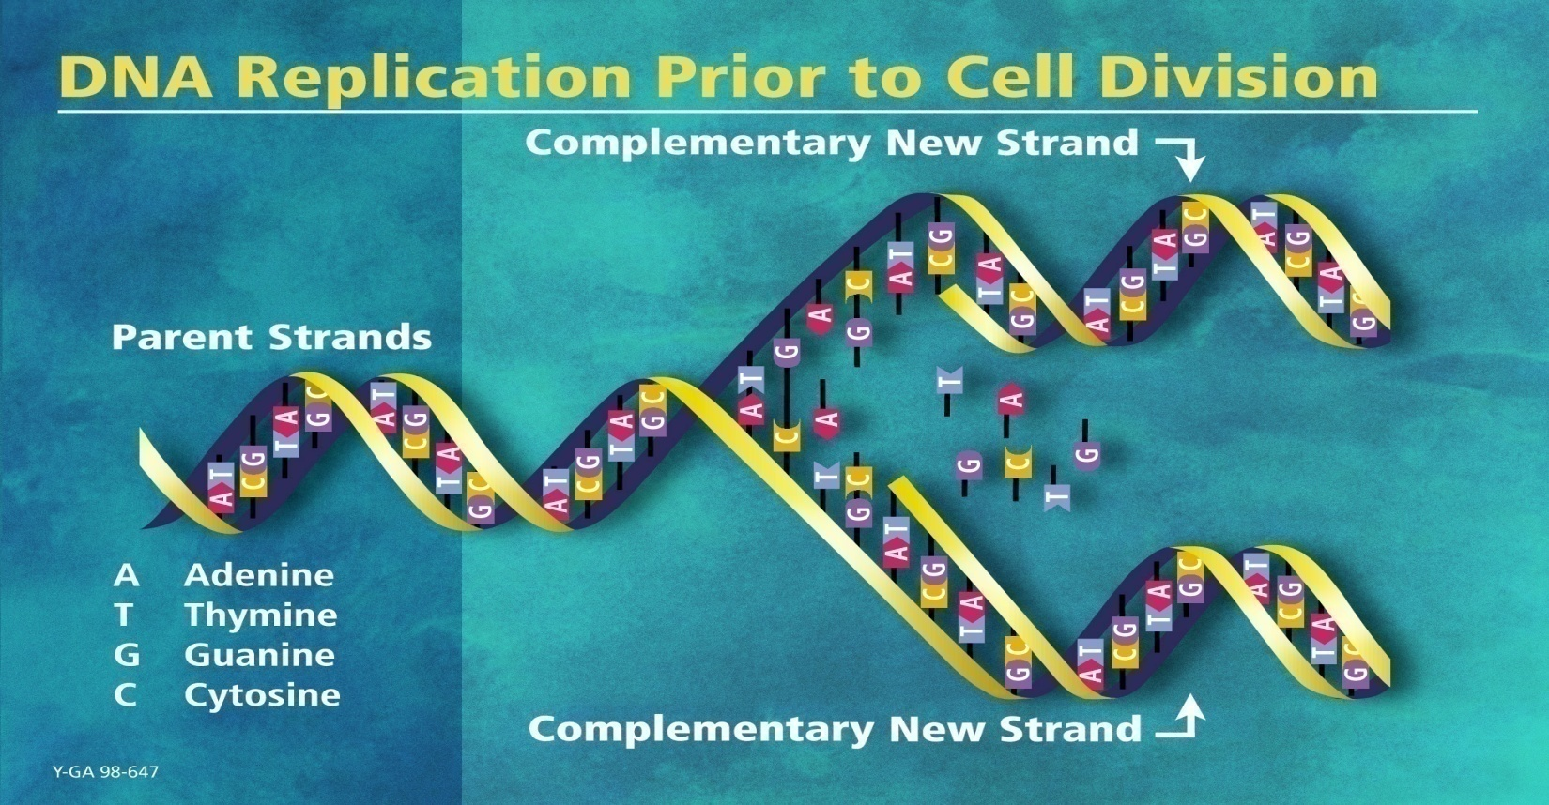
沃森和克里克提出了DNA自我复制的假说——半保留复制

Slide 3
DNA复制概念: 是指以亲代DNA为模板来合成子代DNA的过程。
DNA的复制实质上是遗传信息的传递
细胞之间的传递
上下代之间的传递

Slide 4
2. DNA复制的时间和地方
①时间：
体细胞-----无丝分裂之前或有丝分裂前的间期；
配子形成时-----减Ⅰ之前的间期
②地方：主要是细胞核

Slide 5
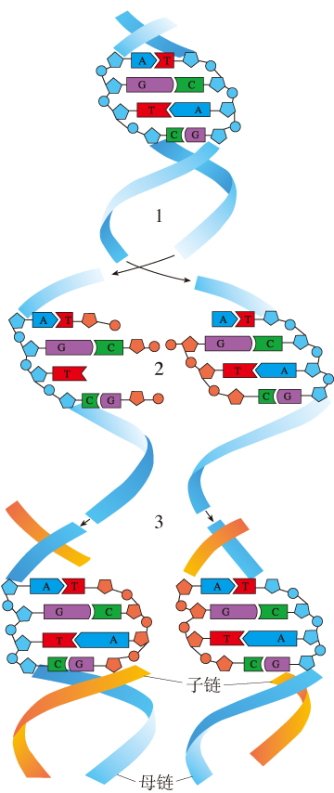
3. DNA的复制过程
解旋
细胞提供能量，在解旋酶的作用下，氢键断裂，双链分开为两条单链（母链）
碱 基 对 (氢键) 断 开
脱氧核苷酸链(磷酸二酯键) 不断开

Slide 6
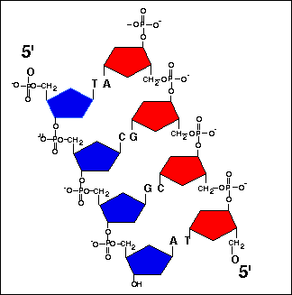
氢键
磷酸二酯键
把单链连接成双链
把单个脱氧核苷酸连接成链

Slide 7

合成子链
在DNA聚合酶等作用下，以母链为模板，以游离脱氧核苷酸为原料，进行碱基互补合成子链
与另一条母链相同
与自己的母链和另一条子链互补

Slide 8
形成新的DNA分子
子链不断延伸，并与对应模板链盘绕成双螺旋结构
亲代DNA分子还存在不存在?
不存在
亲代脱氧核苷酸链解体没有?
没有
到哪里去了?
二个新的DNA分子，一个一条

Slide 9
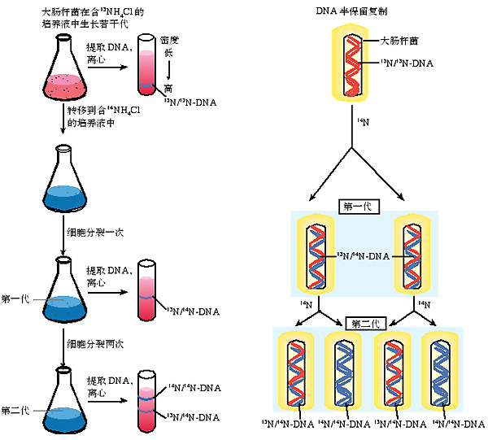
设计原理： DNA的密度变化
采用技术： 同位素示踪 密度梯度离心

Slide 10
亲代重链
子一代中链
子二代 轻链中链
密度最小
¹⁴N
¹⁴N
¹⁵N
¹⁴N
¹⁵N
¹⁴N
¹⁵N
¹⁵N
密度居中
密度最大

Slide 11
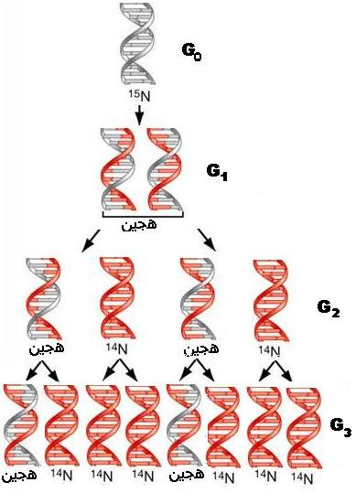
2/2^{n}
复制N代后，有放射性的细胞(分子) =复制N代后，有放射性的脱氧核苷酸链 =
1/2^{n}

Slide 12
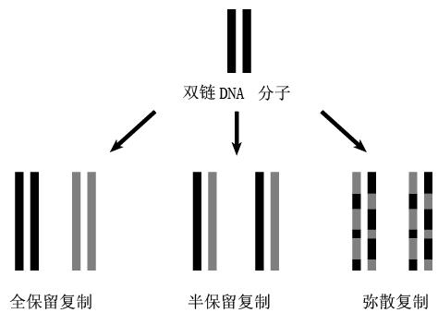

Slide 13

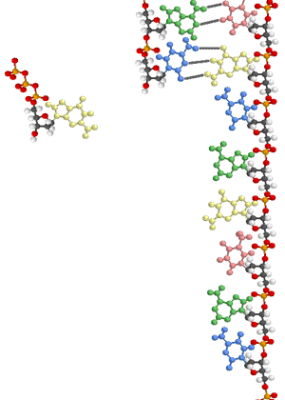
子链
母链
方式
半保留复制
Semiconservative replication
在每个DNA分子中，都保留了原来 DNA分子中的一条链。

Slide 14
条件
能量、酶、模板、原料
解旋酶、DNA聚合酶、DNA连接酶、引物酶
（helicase）（DNA polymerase）（DNA ligase）（primase）
把单个脱氧核苷酸连上短链（延长一条链）
DNA聚合酶
DNA连接酶
把两条短链连接成一条长链

Slide 15

特点
边解旋边复制
半保留复制
使遗传信息从亲代传递给子代，保持了遗传信息的连续性
意义

Slide 16
为什么DNA能够准确无误地复制呢?
① DNA分子独特的 双螺旋结构为复制提供了精确的模板
②碱基互补配对原则保证了DNA复制能够准确地进行

Slide 17
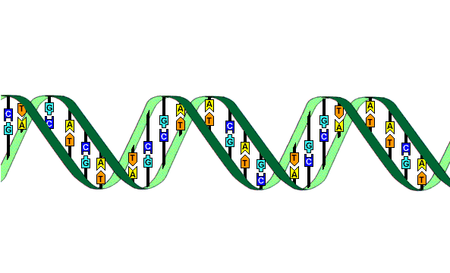

Slide 18
用¹⁵N标记的1个DNA分子放在含¹⁴N培养基中复制三次，则含¹⁵N的DNA分子占全部DNA分子的比例和占
全部DNA单链的比例依次为
( )、( )
1/4 1/8

Slide 19
(2000年上海高考题)：由120个碱基组成的DNA分子片段，可因其碱基对组成和序列的不同而携带不同的遗传信息，其种类数最多可达( )。
4⁶⁰
若DNA分子中有碱基2n个，则碱基对有n对，储存遗传信息的最大量为4^{n}个
例：一个具有4000个碱基对的DNA分子所携带的遗传信息是4⁴⁰⁰⁰种，约为10²⁴⁰⁸种。
4⁴⁰⁰⁰=（2²）⁴⁰⁰⁰= （2）⁸⁰⁰⁰ = （2¹⁰）⁸⁰⁰ ≈ （1024）⁸⁰⁰ ≈ 10³）⁸⁰⁰ = （10）²⁴⁰⁰

